Slide 1
Бюджет муниципального образования городское поселение Андра на 2017 год и плановый период 2018-2019 годов
Публичные слушания 22 ноября 2016 года

Slide 2
Основные принципы формирования доходов бюджета г.п. Андра на 2017 год
ДОХОДЫ БЮДЖЕТА ГОРОДСКОГО ПОСЕЛЕНИЯ
АНДРА НА 2017 ГОД СОСТАВЛЯЮТ
33 911,0 ТЫС. РУБЛЕЙ

Slide 3
Основные принципы формирования доходов бюджета г.п. Андра на плановый период 2018-2019 годов
Прогноз на 2018 год (тыс. руб.) | Прогноз на 2019 год (тыс.руб.)
27 395,50 | 27 469,20

Slide 4
Удельный вес в структуре доходов составляет

Slide 5
Основные принципы формирования доходов бюджета г.п. Андра на 2017 год и на плановый период 2018-2019 годов

Slide 7
Расходы бюджета г.п. Андра на 2017год и плановый период 2018-2019 годов
Наименование | раздел | 2017г. | Прогноз на 2018 год | Прогноз на 2019 год
Итого |  | 33 911,00 | 27 395,5 | 27 469,2
Общегосударственные вопросы | 01 | 10 336,0 | 10 200,10 | 10 200,10
Национальная оборона | 02 | 378,2 | 378,20 | 378,20
Национальная безопасность и правоохранительная деятельность | 03 | 332,7 | 332,70 | 332,70
Национальная экономика | 04 | 2 762,1 | 2 799,00 | 2 872,70
Жилищно-коммунальное хозяйство | 05 | 2 530,7 | 2 114,30 | 2 114,30
Культура и кинематография | 08 | 216,20 | 216,20 | 216,20
Культура и кинематография МКУК «КДЦ «Лидер» | 08 | 13 649,10 | 7 646,00 | 7 646,00
Физическая культура и спорт | 11 | 34,00 | 34,00 | 34,00
Физическая культура и спорт МКУК «КДЦ «Лидер» | 11 | 3 672,00 | 3 672,00 | 3 672,00

Slide 8
РАЗДЕЛ 01 «ОБЩЕГОСУДАРСТВЕННЫЕ ВОПРОСЫ», ТЫС.РУБ.

Slide 12
0409 - Дорожное хозяйство, тыс.руб.
субсидия на строительство (реконструкцию), капитальный ремонт и ремонт автомобильных дорог общего пользования местного значения в рамках программы «Дорожное хозяйство», тыс.руб.

Slide 13
0410 – Связь и информатика
35,00
тыс.руб
35,00
тыс.руб.
53,00
тыс.руб.
53,00
тыс.руб.
35,00 тыс.руб
53,00
тыс.руб.

Slide 14
Муниципальная программа «Управление муниципальной собственностью Октябрьского района на 2016-2020 годы» (мероприятия по землеустройству и землепользованию), тыс.руб.
0412 – Другие вопросы в области национальной экономики

Slide 15
Расходы бюджета г.п. Андра на 2017 год
Раздел 05 «Жилищно-коммунальное хозяйство»

Slide 16
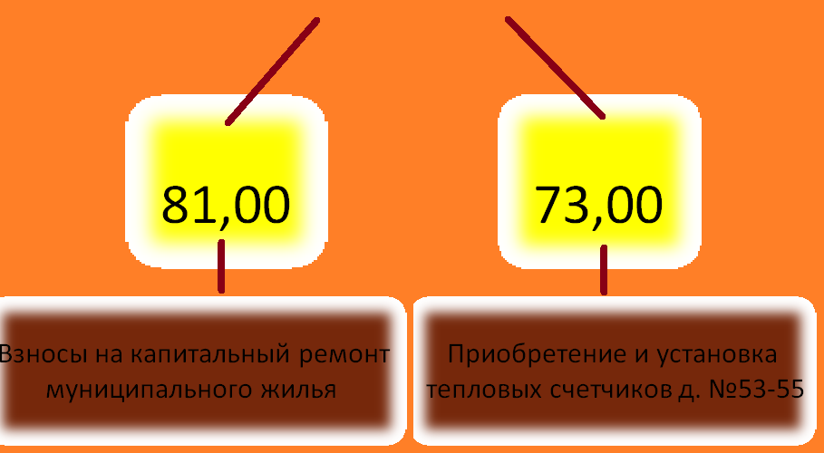
0501 – Жилищное хозяйство, тыс.руб.

Slide 17
0502 – Коммунальное хозяйство, тыс.руб.
субсидия на реконструкцию, расширение, модернизацию, строительство и капитальный ремонт объектов коммунального комплекса тыс.руб.

Slide 18
0503 – Благоустройство, тыс.руб.

Slide 19
Раздел 08 «К
Раздел 08 «Культура и кинематография»

Slide 20
Расходы по МКУК «КДЦ «Лидер»
Расходы на заработную плату и начисление на оплату труда - 6 364,4 тыс.рублей;
Налог на имущество - 6 000,00 тыс. рублей;
Коммунальные услуги - 1 000,00 тыс.рублей;
Льготный проезд – 150,00 тыс. рублей;
Услуги связи – 65,8 тыс.рублей;
Работы и услуги по содержанию имущества 68,9 тыс. рублей.

Slide 21
Раздел 11 «Физическая культура и спорт» на 2017 год и плановый период 2018-2019 годов
Проведение мероприятий по физической культуре и массовому спорту – 34,00 тыс. рублей;
Содержание подведомственного учреждения МКУК «КДЦ «Лидер» - 3 672,00 тыс. рублей.

Slide 22
Спасибо за внимание!
Публичные слушания 22 ноября 2016 года

